Slide 1
Explicabilité des
Vision Transformers (ViT)
Stéphane EILLES-CHAN WAY, Lucas LEVY, Hugo PERCOT
Jeudi 13 Mars 2025

Slide 2
I
Explicabilité des Vision Transformers (ViT)
Analyse de l’attention
Jeudi 13 Mars 2025

Slide 3
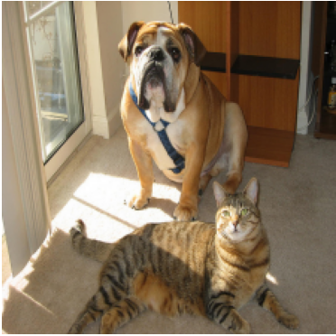
Le modèle DeiT Tiny
Le modèle :
Images de 224x224 pixels :
14x14 = 196 tokens (16x16 pixels)
3 self-attention head par couche
12 couches d’attention
ImageNet :
1000 catégories
3

Slide 4

Le modèle DeiT Tiny
Le modèle :
Images de 224x224 pixels :
14x14 = 196 tokens (16x16 pixels)
3 self-attention head par couche
12 couches d’attention
ImageNet :
1000 catégories
4

Slide 5
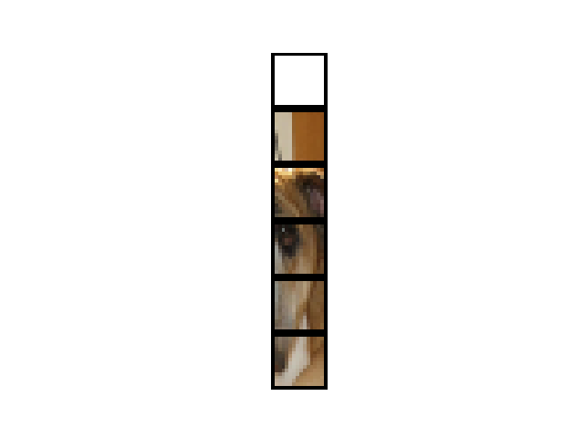
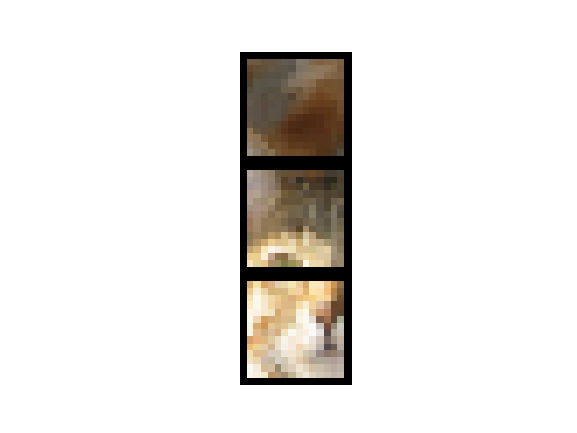
Le modèle DeiT Tiny
CLS
Le modèle :
Images de 224x224 pixels :
14x14 = 196 tokens (16x16 pixels)
1 token CLS
3 self-attention head par couche
12 couches d’attention
X
ImageNet :
1000 catégories
5

Slide 6
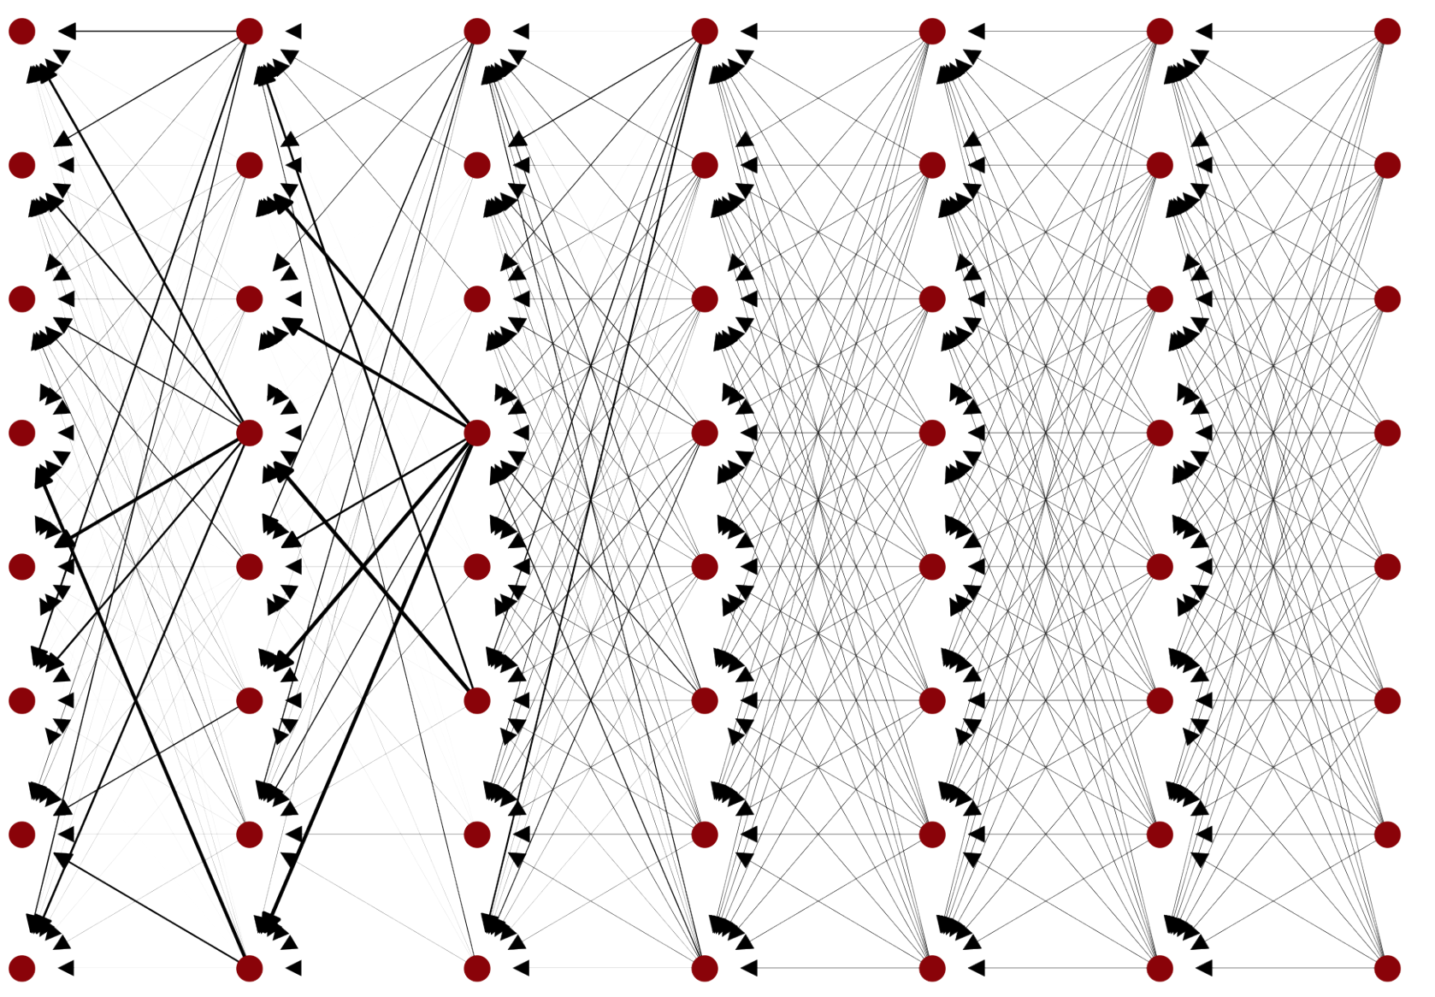
Graphe d’attention
CLS
Source : Abnar, Zuidema - Quantifying Attention Flow in Transformers
6

Slide 7
Multi-head attention
A
Min, Max, Mean …
A₁
A₂
A₃
HEAD 1
HEAD 2
HEAD 3
7

Slide 8
Graphe d’attention
CLS
Quels tokens attirent le plus l’attention du modèle ?
Comment extraire des informations globales de ce graphe ?
Source : Abnar, Zuidema - Quantifying Attention Flow in Transformers
8

Slide 9
Attention Rollout
CLS
Chemin du token CLS (dernière couche) à un input token
Multiplication des poids le long d’un chemin
Somme de tous les chemins
Source : Abnar, Zuidema - Quantifying Attention Flow in Transformers
9

Slide 10
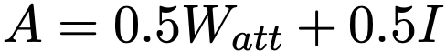
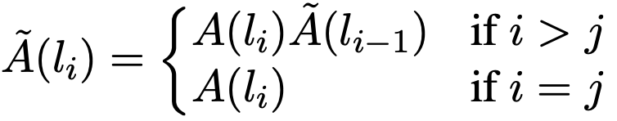
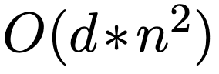
Attention Rollout
CLS
Pour chaque couche :
Matrice d’Attention Rollout :
Complexité :
Source : Abnar, Zuidema - Quantifying Attention Flow in Transformers
10

Slide 11
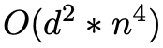
Attention Flow
CLS
Graphe de flots
Les poids d’attention sont les capacités
Source : CLS
Puits : input token
14x14 itérations de max-flow
Complexité :
Source : Abnar, Zuidema - Quantifying Attention Flow in Transformers
11

Slide 12
II
Explicabilité des Vision Transformers (ViT)
Quantification des performances
Jeudi 13 Mars 2025

Slide 13
Idée générale
Comment juger à quel point ces deux méthodes sont explicatives ?
A l’œil sur des exemples simples
A l’aide d’autres indicateurs qui n’utilisent pas l’attention
Blank-out
Input gradient
13

Slide 14
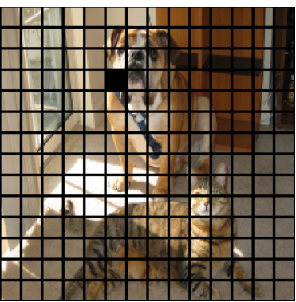
Blank-out
Analyser l’importance d’un token en le supprimant : comparer les sorties
Output[243] = 6.6
Output[243] = 5.8
14

Slide 15
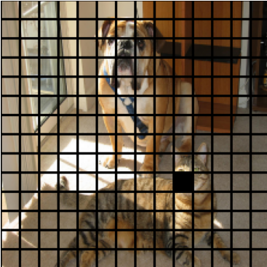
Blank-out
Analyser l’importance d’un token en le supprimant : comparer les sorties
Output[282] = 5.7
Output[282] = 5.1
15

Slide 16
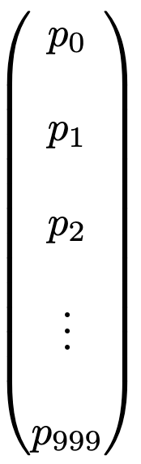
Input gradient
DeiT
Gradient
16

Slide 17
III
Explicabilité des Vision Transformers (ViT)
Résultats
Jeudi 13 Mars 2025

Slide 18
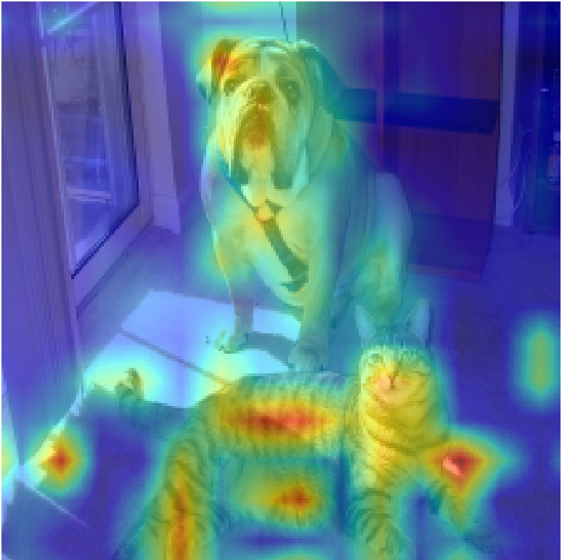
Attention Rollout
18

Slide 19
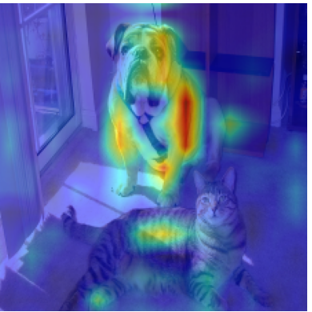
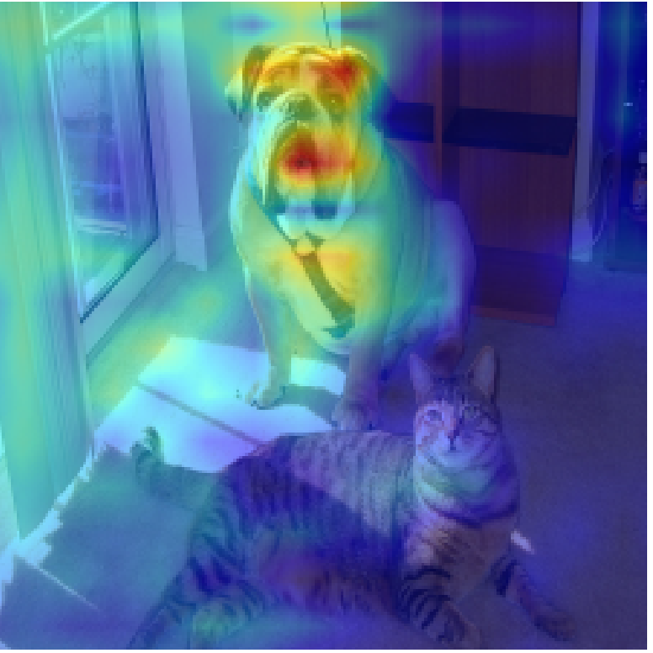
Gradient Attention Rollout vs Blank-Out
Catégorie 243 (prédite)
19

Slide 20
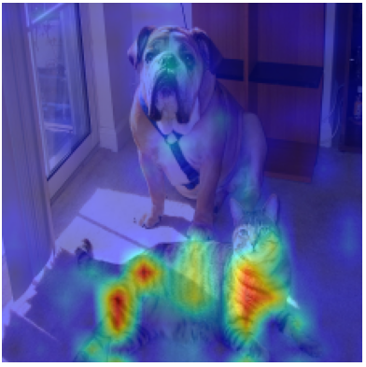
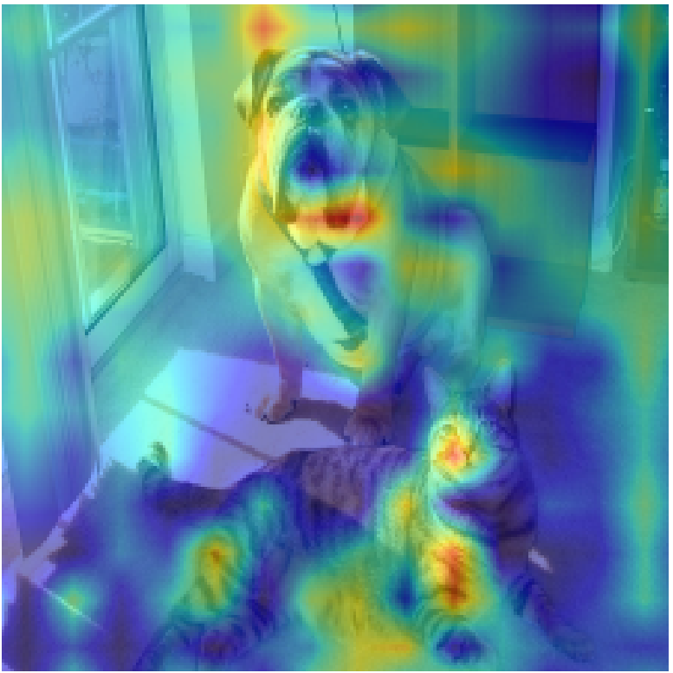
Gradient Attention Rollout vs Blank-Out
Catégorie 282 (3eme)
20

Slide 21
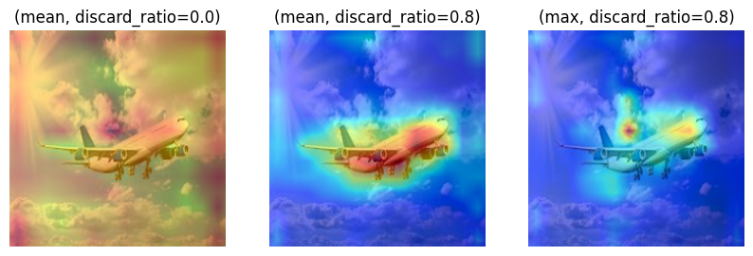
Multi-head fusion et discard ratio
21

Slide 22
Attention Rollout
Corrélation de Spearman entre l’attention grad rollout et les blank-out scores sur les tokens pour 200 images issues de ImageNet
 | discard_ratio = 0.0 | discard_ratio = 0.5 | discard_ratio = 0.8
head_fusion = ‘max’ | 0.105 ± 0.175 | 0.104 ± 0.175 | 0.102 ± 0.173
head_fusion = ‘mean’ | 0.140 ± 0.181 | 0.140 ± 0.181 | 0.140 ± 0.181
22

Slide 23
Attention Rollout
Corrélation de Spearman entre l’attention grad rollout et les input gradients sur les tokens pour 200 images issues de ImageNet
 | discard_ratio = 0.0 | discard_ratio = 0.5 | discard_ratio = 0.8 | discard_ratio = 0.98
head_fusion = ‘max’ | 0.123 ± 0.279 | 0.119 ± 0.279 | 0.136 ± 0.278 | 0.189 ± 0.276
head_fusion = ‘mean’ | -0.009 ± 0.250 | -0.009 ± 0.250 | -0.008 ± 0.250 | -0.000 ± 0.253
23

Slide 24

Attention Flow
24

Slide 25

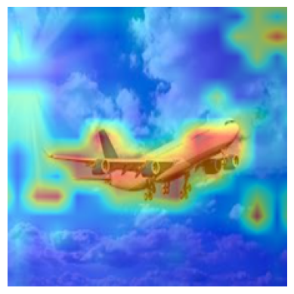
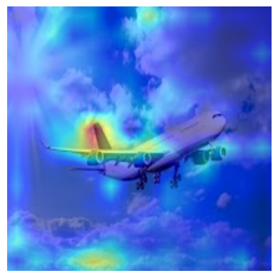
Attention Flow vs Attention Rollout vs Blank-Out
25

Slide 26
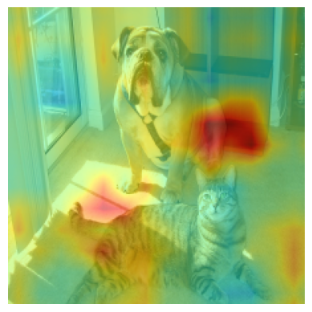
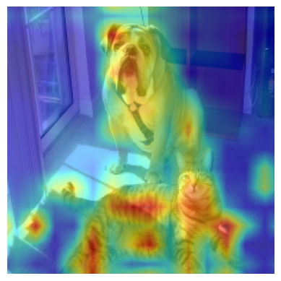
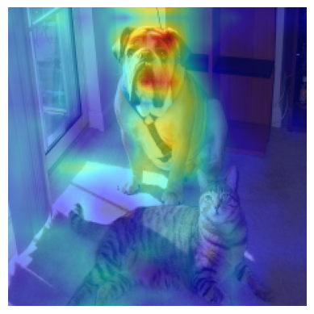
Attention Flow vs Attention Rollout vs Blank-Out
26

Slide 27
Attention Flow
Corrélation de Spearman entre l’attention flow et le blank-out sur les tokens pour 200 images issues de ImageNet
 | discard_ratio = 0.0
head_fusion = ‘mean’ | 0.064 ± 0.186
27

Slide 28
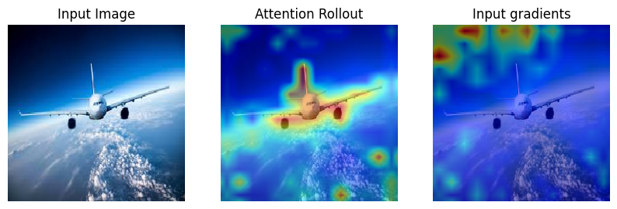
Problèmes rencontrés et limites de l’étude
Passer des transformers pour du texte à des vision transformers
Classification binaire → Classification sur 1000 classes
Comment gérer le multi-head attention ?
Complexité de l’algorithme de flot en O(d²n⁴)
avec d (profondeur du modèle) = 12 et n (nombre de token) = 196
de l’ordre de 10^12
Questionnement sur comment comparer nos algorithmes à d’autres méthodes qui semblent donner des résultats moins satisfaisants (e.g input gradients)
28

